Slide 1
Programación orientada a objetos
Framework PHP - Laravel

Slide 2
¿Qué es la programación orientada a objetos?
Es un paradigma de programación, un modelo o un estilo de programación que nos da unas guías sobre cómo trabajar con él. Se basa en el concepto de clases y objetos. Este tipo de programación se utiliza para estructurar un programa de software en piezas simples y reutilizables de planos de código (clases) para crear instancias individuales de objetos.
Con el paradigma Orientado a Objetos lo que buscamos es dejar de centrarnos en la lógica pura de los programas, para empezar a pensar en objetos, lo que constituye la base de este paradigma. Esto nos ayuda muchísimo en sistemas grandes, ya que en vez de pensar en funciones, pensamos en las relaciones o interacciones de los diferentes componentes del sistema.

Slide 3
Clases, objetos e instancias
El primer y más importante concepto de la POO es la distinción entre clase y objeto.
Una clase es una plantilla, define de manera genérica cómo van a ser los objetos de un determinado tipo. Por ejemplo, una clase para representar a animales puede llamarse ‘animal’ y tener una serie de atributos, como ‘nombre’ o ‘edad’ (que normalmente son propiedades), y una serie con los comportamientos que estos pueden tener, como caminar o comer, y que a su vez se implementan como métodos de la clase (funciones). Un ejemplo sencillo de un objeto, podría ser un animal. Un animal tiene una edad, por lo que creamos un nuevo atributo de ‘edad’ y, además, puede envejecer, por lo que definimos un nuevo método. Datos y lógica. Esto es lo que se define en muchos programas como la definición de una clase, que es la definición global y genérica de muchos objetos.

Slide 4
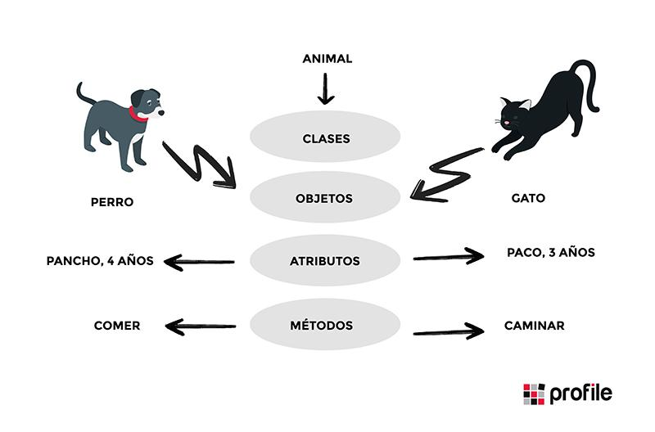
Clases, objetos e instancias
Clase: animal
Atributos: edad, nombre
Métodos o funciones: comer, caminar
Objetos o instancia: perro, gato

Slide 5
Principios de la programación orientada a objetos
Encapsulación: contiene toda la información importante de un objeto dentro del mismo y solo expone la información seleccionada al mundo exterior. Esta propiedad permite asegurar que la información de un objeto esté oculta para el mundo exterior, agrupando en una Clase las características o atributos que cuentan con un acceso privado, y los comportamientos o métodos que presentan un acceso público.
Ejemplo: un auto comparte información pública a través de las luces de freno o intermitentes para indicar los giros (interfaz pública). Por el contrario, tenemos la interfaz interna, que sería el mecanismo propulsor del coche, que está oculto bajo el capó. Cuando se conduce un automóvil es necesario indicar a otros conductores tus movimientos, pero no exponer datos privados sobre el tipo de carburante o la temperatura del motor, ya que son muchos datos, lo que confundiría al resto de conductores.

Slide 6
Principios de la programación orientada a objetos
Abstracción: es cuando el usuario interactúa solo con los atributos y métodos seleccionados de un objeto, usando herramientas simplificadas de alto nivel para acceder a un objeto complejo.
Cuando los programas suelen ser muy grandes y los objetos se comunican mucho entre sí. El concepto de abstracción facilita el mantenimiento de un código de gran tamaño, donde a lo largo del tiempo pueden surgir diferentes cambios.
Así, la abstracción se basa en usar cosas simples para representar la complejidad. Los objetos y las clases representan código subyacente, ocultando los detalles complejos al usuario, lo que supone una extensión de la encapsulación. Siguiendo con el ejemplo del auto, no es necesario conocer todos los detalles de cómo funciona el motor para poder conducirlo.

Slide 7
Principios de la programación orientada a objetos
Herencia: define relaciones jerárquicas entre clases, de forma que atributos y métodos comunes puedan ser reutilizados. Las clases principales extienden atributos y comportamientos a las clases secundarias. A través de la definición en una clase de los atributos y comportamientos básicos, se pueden crear clases secundarias, ampliando así la funcionalidad de la clase principal y agregando atributos y comportamientos adicionales.
Volviendo al ejemplo de los animales, se puede usar una sola clase de animal y agregar un atributo de tipo de animal que especifique el tipo de animal. Los diferentes tipos de animales necesitarán diferentes métodos, por ejemplo, las aves deben poder poner huevos y los peces, nadan. Incluso cuando los animales tienen un método en común, como moverse, la implementación necesitaría muchas declaraciones para garantizar el comportamiento de movimiento correcto. Por ejemplo, las ranas saltan, mientras que las serpientes se deslizan. El principio de herencia nos permite solucionar este problema.

Slide 8

Principios de la programación orientada a objetos
Polimorfismo: consiste en diseñar objetos para compartir comportamientos, lo que nos permite procesar objetos de diferentes maneras. Es la capacidad de presentar la misma interfaz para diferentes formas subyacentes o tipos de datos. Al utilizar la herencia, los objetos pueden anular los comportamientos principales compartidos, con comportamientos secundarios específicos. El polimorfismo permite que el mismo método ejecute diferentes comportamientos de dos formas: anulación de método y sobrecarga de método.

Slide 9
Veamos patrones de diseño

